Slide 1

issen wie´s läuft.
Wirtschaftsschule
Für die 5. Klasse –
und darüber hinaus

Slide 2
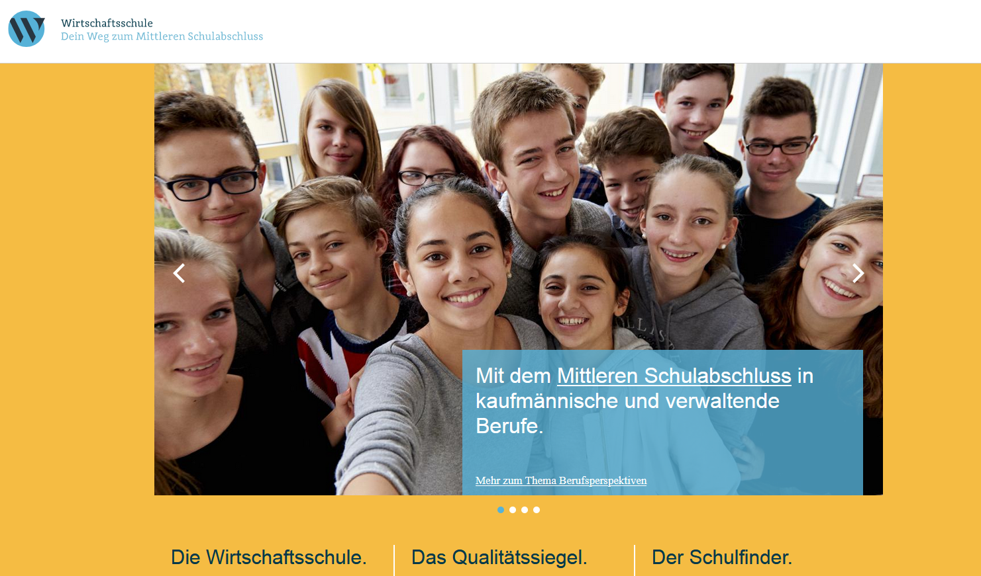
www.wirtschaftsschule.de

Slide 3
Die Wirtschaftsschule: Zahlen, Daten, Fakten.
Wir sind eine weiterführende „kleine" Schulart …
mit rund 17.000 Schüler*innen (Stand SJ 2023/24).
mit 74 Schulen in Bayern, davon 8 im Einzugsbereich München.
bei der die Schüler*innen echte Praxiserfahrung sammeln.
die seit der Gründung bereits über 500.000 Schüler*innen erfolgreich besucht haben.
die bayernweit mit über 1.000 Unternehmen zusammenarbeitet.
deren Absolventen besonders gut auf die Berufsausbildung vorbereitet werden.
die bayernweit mit 80 Fachoberschulen kooperiert.

Slide 4
Dein Weg zu uns = Dein Weg zur Mittleren Reife
1
Von der 4. Klasse GS /
von der 5. Klasse MS/RS/Gym
in die 5. Klasse WS
2
Von der 5. Klasse MS/RS/Gym
in die 6. Klasse WS
(5)
Von der 8. Klasse MS/RS/Gym in die 9. Klasse WS
3
Von der 6. Klasse MS/RS/Gym
in die 7. Klasse WS
4
Von der 7. Klasse MS/RS/Gym in die 8. Klasse WS
6
2-stufige Wirtschaftsschule: 10. und 11. Klasse

Slide 5

Der Fokus der Wirtschaftsschule
Die Wirtschaftsschule …
konzentriert sich weniger auf Sprachenvielfalt und Naturwissenschaften als auf
das sich entwickelnde wirtschaftspraktische Interesse.
legt großen Wert auf handlungsorientiertes Lernen.
bietet auch Kindern, die ihr schulisches Potenzial im Vergleich bisher nicht entwickeln konnten
(z. B. Legasthenie), die Möglichkeit, zu zeigen, was in ihnen steckt.
prägt durch die altersgerechte kaufmännische Berufsvorbereitung die Verantwortungs- und Leistungsbereitschaft positiv.
erleichtert den Einstieg in die Berufsausbildung in allen Ausbildungsrichtungen.
ermöglicht vielen Schüler*innen über die erfolgreiche Mittlere Reife den Weg zu Abitur und Studium.

Slide 6

Der Übertritt zur Wirtschaftsschule
Jahrgangsstufe 5
Mehrere (private) Wirtschaftsschulen bieten seit 2022 eine 5. Klasse an.
Die sechsstufige Wirtschaftsschule (Jgst. 5) steht im aktuellen Koalitionsvertrag.
Die genehmigte Jahrgangsstufe 5 der WS hat ein moderat angehobenes
Anforderungsprofil im Vergleich zur Mittelschule.
Die Fächer Wirtschaft & Informationsverarbeitung werden ab der 5. Klasse in den Stundenplan integriert.
Angestrebter Notendurchschnitt: D/M/HSU - 2,66.
  Mindestanforderung: 3,0 Gesamtzeugnisnote.
Eine Aufnahmeprüfung ist möglich.
Bei bestandenem Klassenziel: Übertritt in die staatlich anerkannte 6. Jahrgangsstufe.

Slide 7
Der Übertritt zur Wirtschaftsschule
Jahrgangsstufe 6
Eintritt möglich für Schüler*innen aus der 5. oder 6. Klasse der MS, RS oder dem Gym.
Erforderlicher Notendurchschnitt aus der MS: D/M/E – 2,66
Erforderlich aus RS & Gym: Erreichtes Klassenziel in den Fächern der Wirtschaftsschule.
Alternativ ist Probeunterricht möglich (D/M, mindestens 3/4 oder 4/4 mit Elternwille).

Slide 8
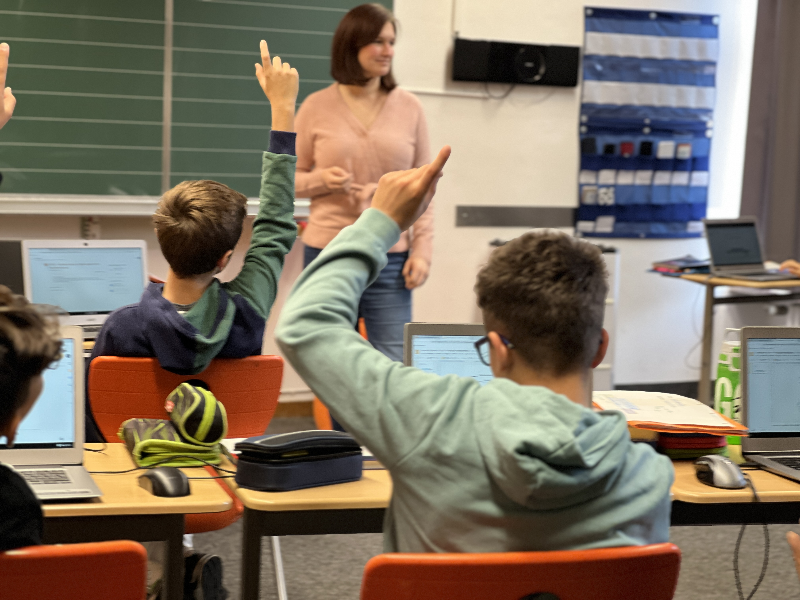
Das Besondere der Wirtschaftsschule
Die Wirtschaftsschule…
hat eine Pflicht-Fremdsprache (Englisch) und eine breite Basis allgemeinbildender Fächer.
lässt die Schüler*innen im Profilfach Unternehmenssimulation (früher Übungsunternehmen)
ab Klasse 9 selbst praktisch als Kaufleute tätig sein.
ermöglicht in Klasse 9 zwei Pflichtpraktika (1-2 Wochen): regional oder international (ERASMUS+).
kann bilinguale Züge in Jgst. 8, 9, 10 anbieten (GPuG, US, Modul WiGeo).

Slide 9

Das Besondere der Wirtschaftsschule
Die Wirtschaftsschule…
bietet in den letzten beiden Schuljahren im Bereich Wirtschaft Wahlpflichtmodule in Kooperation mit Praxisunternehmen – jede*r Schüler*in kann damit sehr individuelle Interessensgebiete verfolgen.

Slide 10
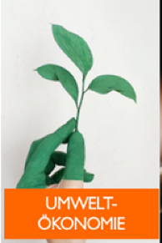







Das einzigartige Profil der Wirtschaftsschule
Individualisierte Auswahl an modernen, wirtschaftsorientierten Fachmodulen

Slide 11
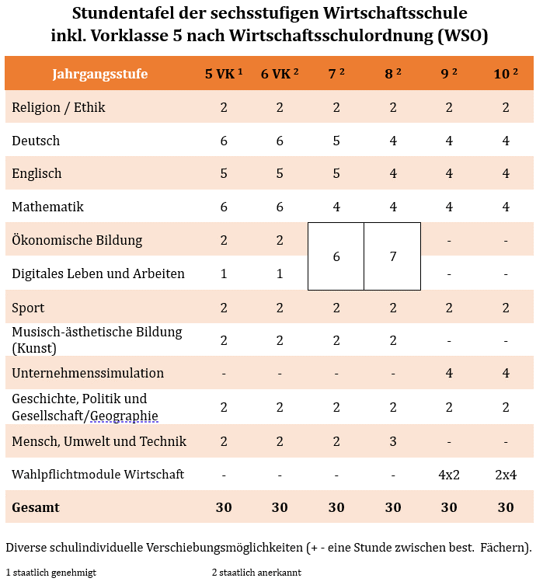
So läuft es an der Wirtschaftsschule

Slide 12
Die Schüler*innen der Wirtschaftsschule
Das erwarten wir:
Altersgemäße Konzentrations- und Aufnahmefähigkeit
Interesse an wirtschaftspraktischem Handeln und Wissen
Bereitschaft zum praktischen Anwenden gelernter Inhalte
Interesse an aufgabenbezogener Computeranwendung
Fähigkeit, altersgerechte Texte zu lesen und zu bearbeiten
Fähigkeit, altersgerechte Mathematikaufgaben zu lösen
Bereitschaft, regelmäßig zu üben und Hausaufgaben zu bearbeiten
Eigene mögliche Schwächen akzeptieren, aber verbessern wollen

Slide 13
Jede Wirtschaftsschule ist einzigartig
Das Konzept der WS Kermess e. V.
Alle Schüler*innen erhalten in der 5., 6. und 7. Jgst. ein Komplettangebot von 40 Std. (+) inklusive einer dynamischen Nachmittagsbetreuung:
  30 Stunden Regelunterricht & 4 Stunden beaufsichtigtes Mittagessen & 2 Stunden zusätzlicher, differenzierter Sportunterricht & 4 Stunden (+) feste Hausaufgabenbetreuung
Breitgefächertes Wahlkurs- und Fachmodulangebot von Jahrgangstufe 5 bis 11 …
  [Sport] Fußballförderung (MFS) , Flag-Football (München Rangers), Cheerleading (München Rangers), Basketball, Golf [Sprachen] Spanisch, Griechisch [Weitere] Kochen, Benimmkurs, Textverarbeitung, Kunst
Weiterbeschulung auf dreijähriger BFS Kermess e. V. (Abitur & Berufsausbildung) möglich

Slide 14
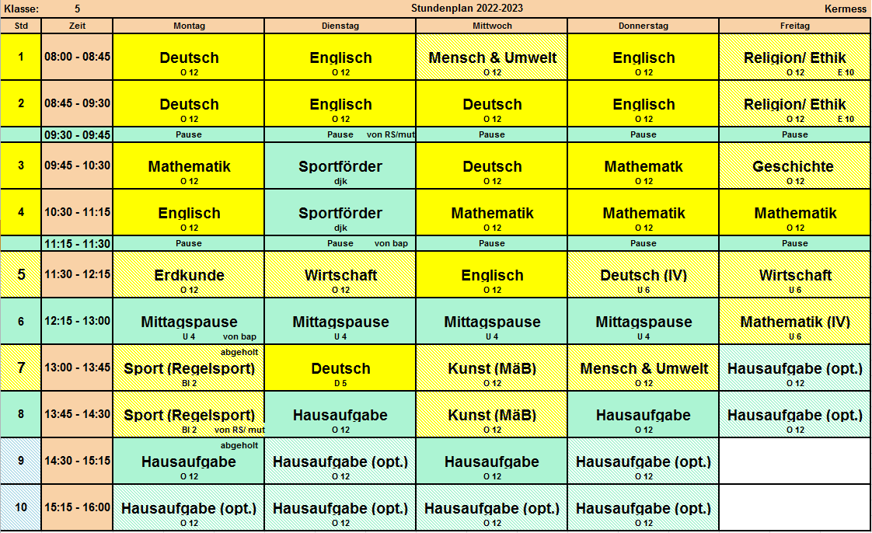
Jede Wirtschaftsschule ist einzigartig
Das Konzept der WS Kermess

Slide 15
Termine im Schuljahr 2023/24
Probeunterricht für 2024/25
Frühjahrs-Probeunterricht
14. Mai, 15. Mai, 16. Mai 2024
Bei Kermess: Probeunterrichtstraining 6. Mai, 7. Mai 2024
Herbst-Probeunterricht
4. September, 5. September, 6. September 2024
Bei Kermess: Probeunterrichtstraining 3. September 2024

Slide 16
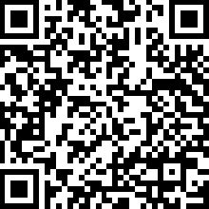
Termine im Schuljahr 2023/24
Weitere Informationsmöglichkeiten
Infoabende der Wirtschaftsschulen: www.wirtschaftsschule.de
Infoabende der WS Kermess e. V.
30. November 2023 19:00 Uhr
25. Januar 2024 19:00 Uhr
29. Februar 2024 19:00 Uhr
18. Juli 2024 19:00 Uhr
Tage der offenen Tür
Unterstufe: Freitag, 8. März 2024 14:00-17:00 Uhr
Allgemein: Samstag, 13. April 2024 10:00-13:00 Uhr
Präsentation online
www.kermess.de Kontakt und digitaler Infoabend

Slide 17
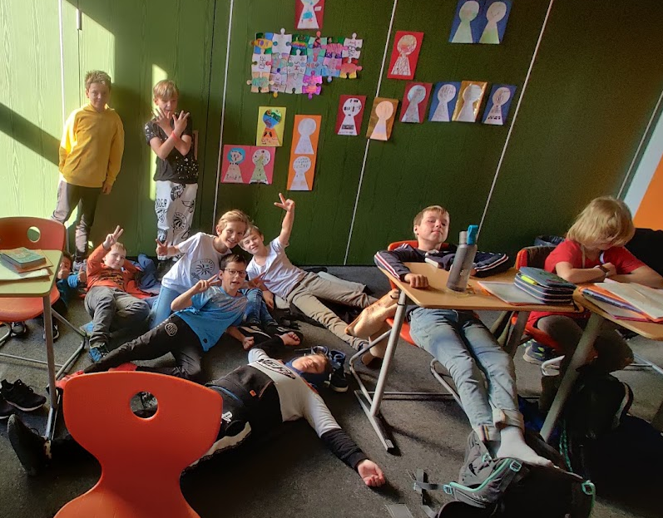
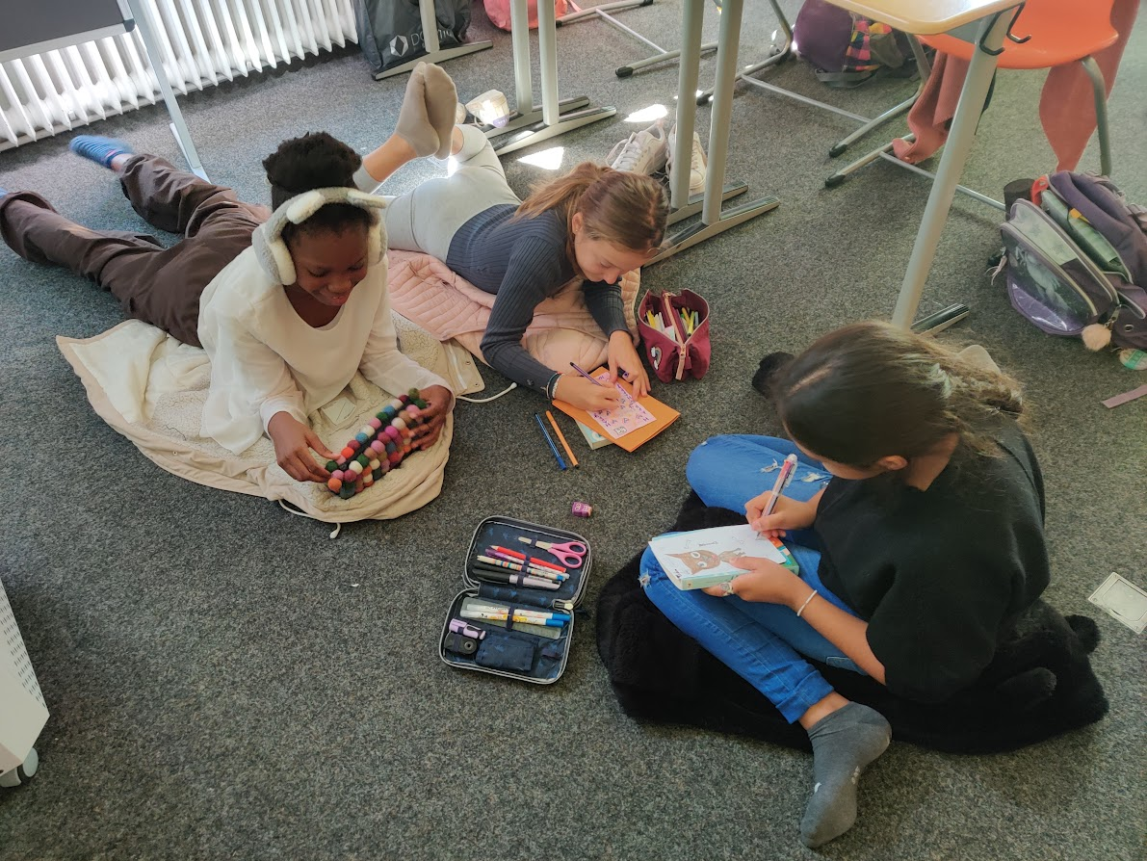
Das Allerwichtigste
Die Schüler*innen

